Slide 1
Добрый день!

Slide 3
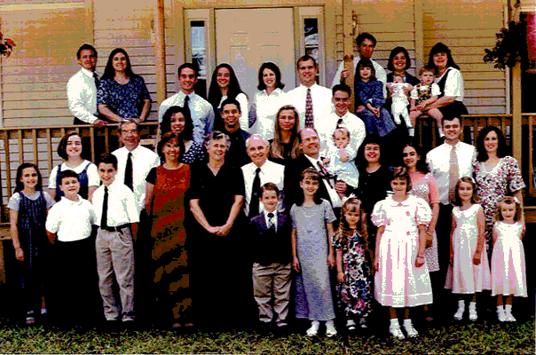
Тема урока: Соотношение
мужчин и женщин
в России.

Slide 4
Задачи:
1. Выяснить соотношение мужчин и женщин в России.
2. Определить причины преобладания мужчин или женщин.
3. Определить причины, влияющие на продолжительность жизни.

Slide 5
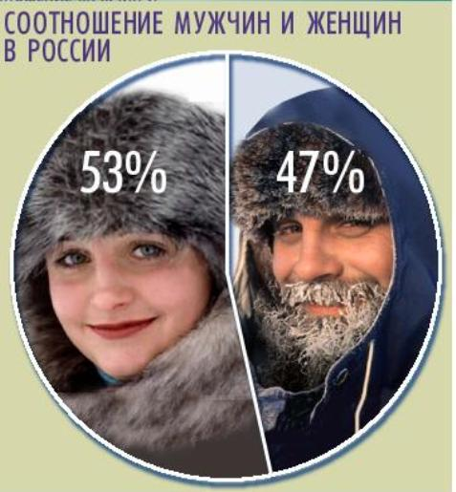

Slide 6
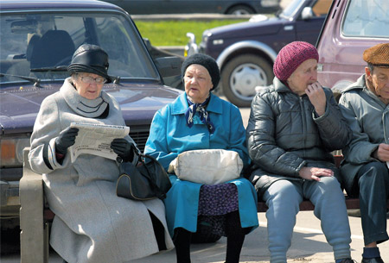

Slide 8
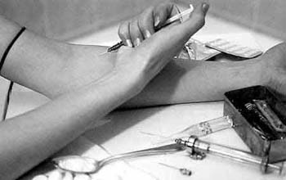
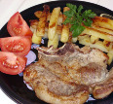
Экстремальные виды спорта
Причины, влияющие на уменьшение численности мужчин
Участие в военных конфликтах
Опасные профессии
Вредные привычки

Slide 9
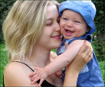
Наследственные факторы – 20%
Состояние здравоохранения – 10%
Экологические факторы – 20%
Образ жизни
50 – 55%

Slide 10
Образ жизни- вошедший в привычку способ жизнедеятельности
поведения людей.
труд, быт, отдых,
образование и т.д.

Slide 11
ЗДОРОВЫЙ ОБРАЗ ЖИЗНИ
1. Занятие физической культурой.
2. Соблюдение правил гигиены.
3. Правильное питание.
4. Отказ от вредных привычек.
5. Самосохранительное поведение.
ЗОЖ - это:
ЗДОРОВЬЕ – состояние полного физического, психологического и социального благополучия, а не только отсутствие болезней.

Slide 12
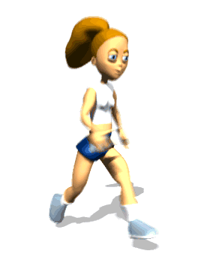
Физкультминутка
Вы, наверное, устали?
Ну, тогда все дружно встали.
Мальчики потопали,
Девочки похлопали.
Вместе дружно повертелись
И за парты все уселись.
Глазки крепко закрываем,
Дружно до 5 считаем.
Открываем, поморгаем
И работать продолжаем.

Slide 13
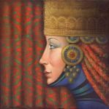
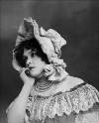
Продолжительность жизни в Разные века . . .
античные века
средние века
середина XIX век
XXI век
48 лет
67 лет
40 лет
36 лет

Slide 14
Продолжительность жизни в Разные века . . .
античные века
средние века
середина XIX век
XXI век
48 лет
67 лет
40 лет
36 лет

Slide 17
Как я усвоил материал?
1. Получил прочные знания, усвоил весь материал. | 7 баллов.
2. Усвоил новый материал частично. | 5 баллов
3. Мало что понял. Необходимо ещё поработать. | 3 балла
Как я работал? Где допустил ошибки? Удовлетворен ли я своей работой?
1. Со всеми заданиями справился сам, удовлетворен своей работой. | 3 балла
2. Допустил ошибки. | 2 балла
3. Не справился. | 1 балл
Оцени себя:
10 – 9 баллов – «5»
8 – 7 баллов – «4»
6 – 5 – баллов – «3»

Slide 18
Чтобы дожить до старости и увидеть своих внуков и правнуков нужно:
Отказаться от вредных привычек.
Заниматься физической культурой (спортом).
Правильно питаться.
Правильное (самосохранительное) поведение.

Slide 19
Домашнее задание:
§ 45, стр. 246, задание № 5

Slide 20
У природы есть закон –
Счастлив будет только тот,
Кто здоровье сбережет.
Прочь гони-ка все хворобы!
Поучись-ка быть здоровым!

Slide 21
Спасибо всем вам за урок,
а главное, чтоб был он впрок!

